Slide 1
MODIFICATIONS
ASU MICROROC
DECEMBRE 2011

Slide 2
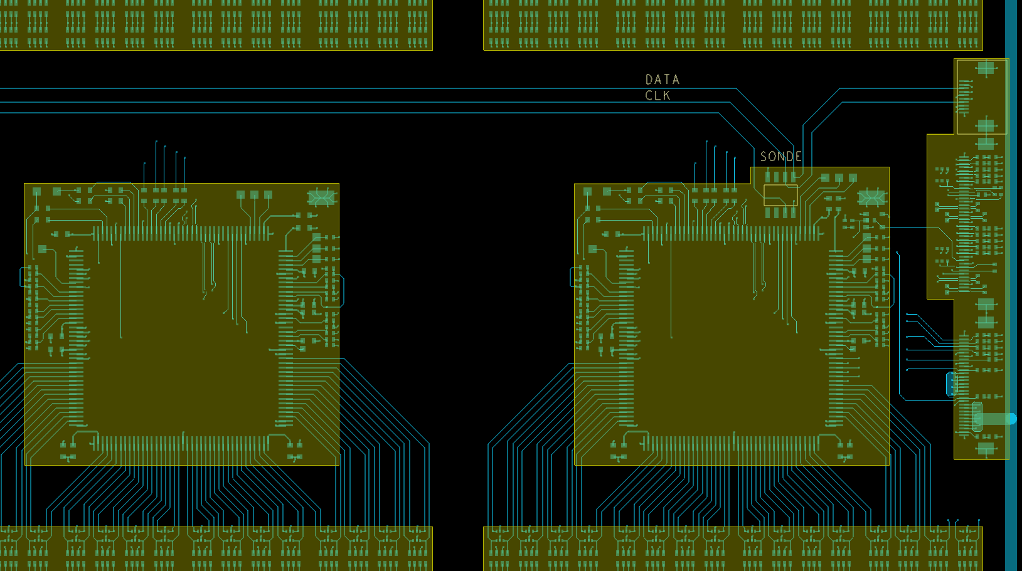
AVANT MODIFICATIONS

Slide 3
CHOIX n°1
Remplacement de la sonde T° :
  LM75 au lieu du LM92
  3 bits d’adresse au lieu de 2 : possibilité de lecture de 6 asus chainés
Ajout d’une EEPROM
  3 bits d’adresse (identification de 6 asus chainés)
  Mémoire 1kbit

Slide 4
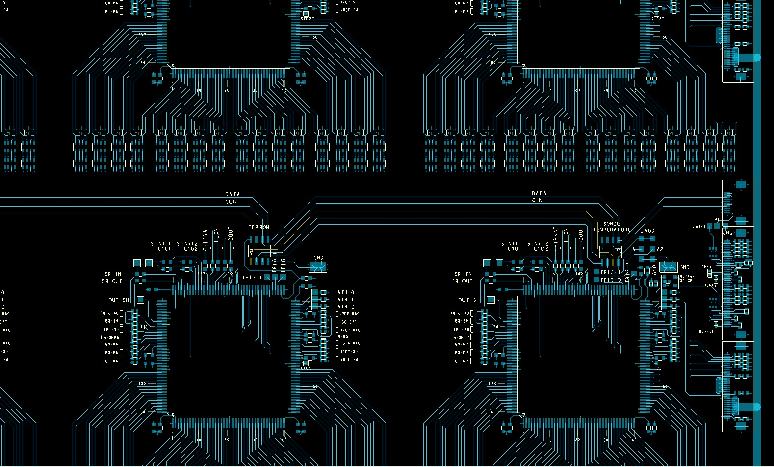
EEPROM + SONDE

Slide 5
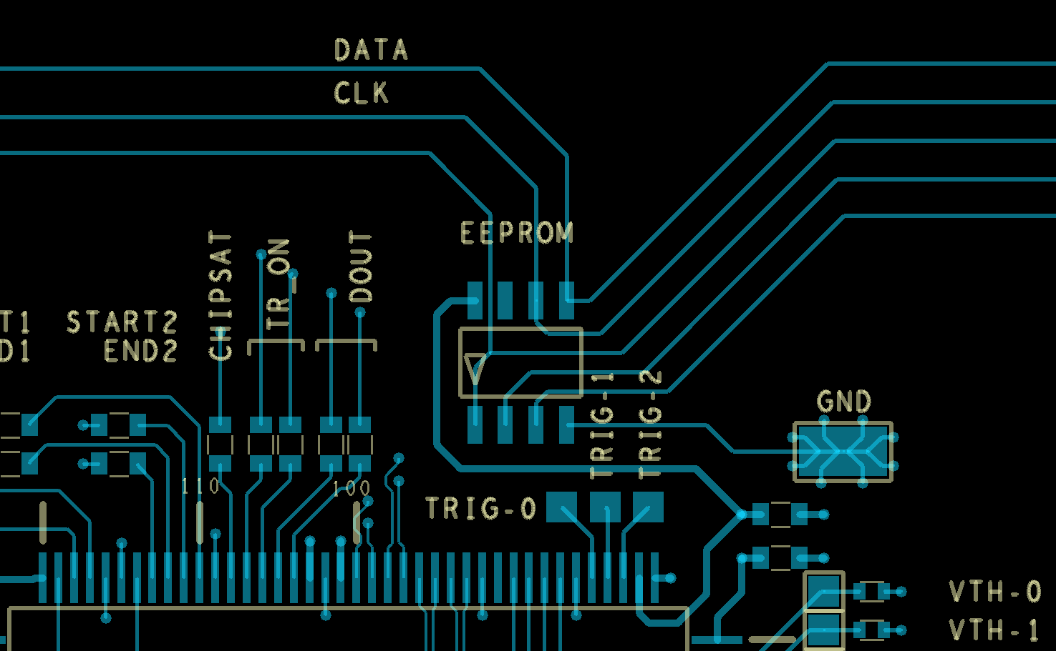
ZOOM EEPROM

Slide 6
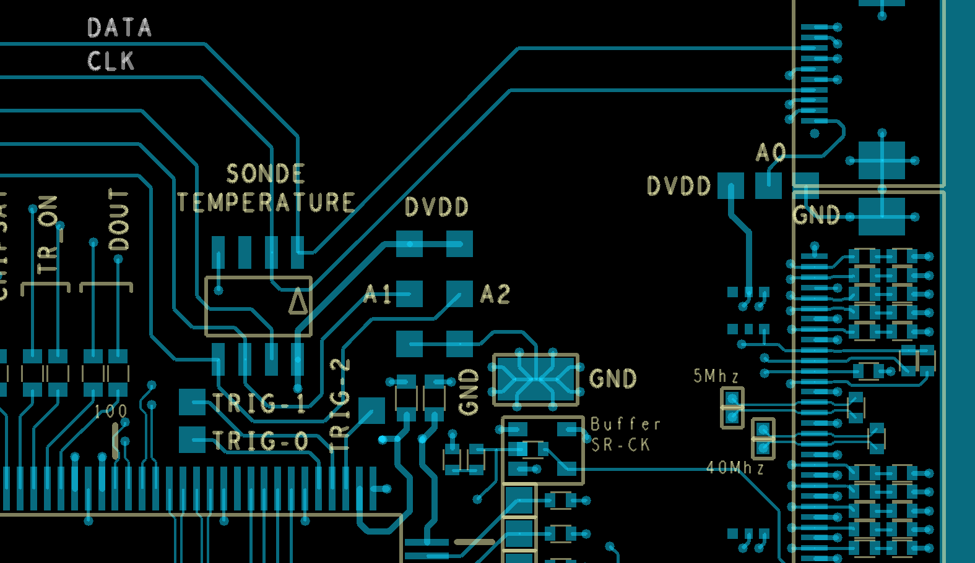
ZOOM SONDE + ADRESSAGE

Slide 7
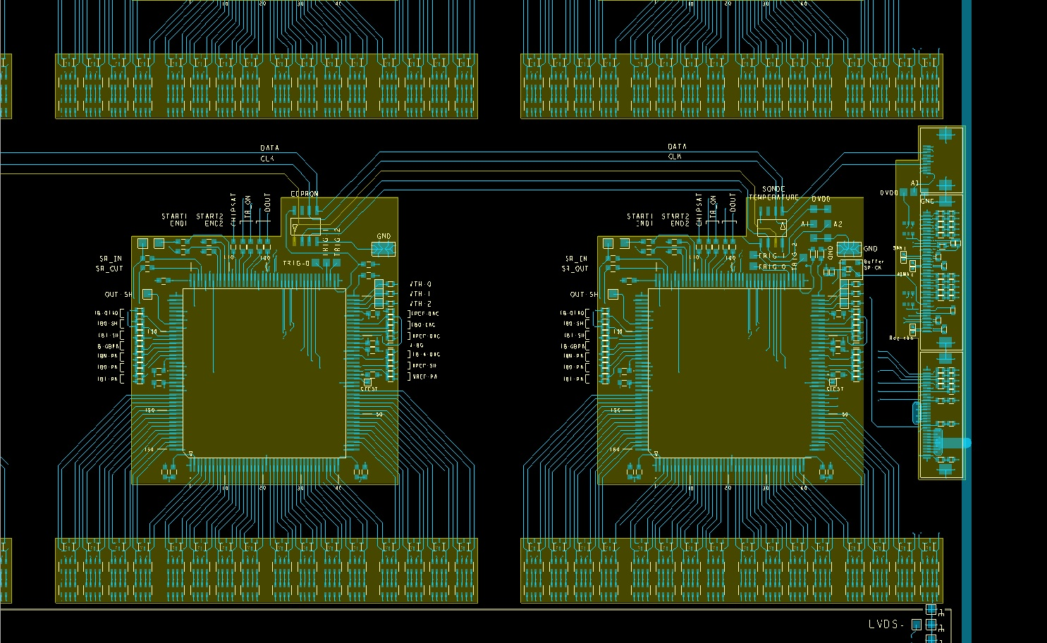
MASQUE VETRONITE

Slide 8
CHOIX n°2
Remplacement de la sonde T° par une sonde T° avec mémoire intégrée 256bytes :
  > DS1624 de chez DALLAS :
      Bonne précision de température
      Mémoire 256octets (suffisant pour stocker le n°de l’ asu et le n°série des 24 asics)
      Pilotage VHDL de lecture de la température à revoir

